Slide 1
第二节
微积分基本公式与不定积分
一、从实例看定积分与微分的关系
二、积分上限的函数及其导数
三、微积分基本公式

Slide 2
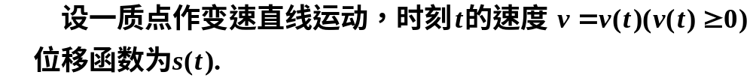
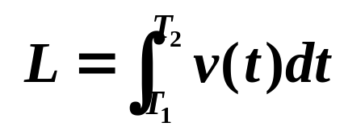





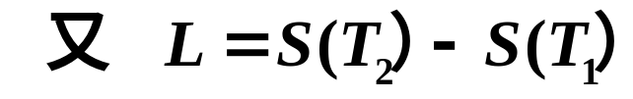
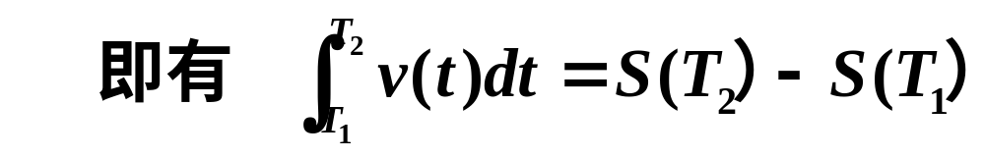
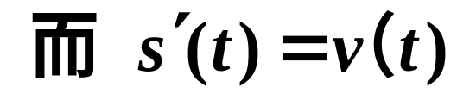

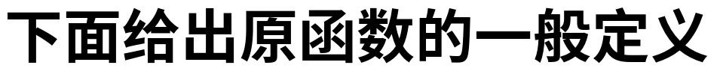
一、从实例看定积分与微分的联系
O
t
原函数的增量
定积分

Slide 3
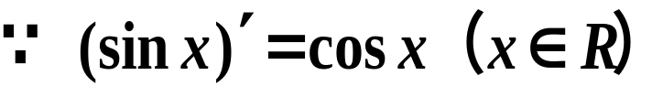
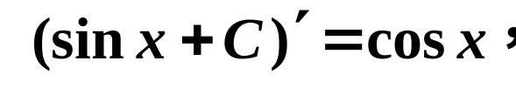
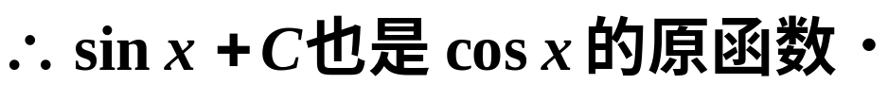
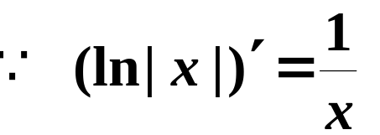
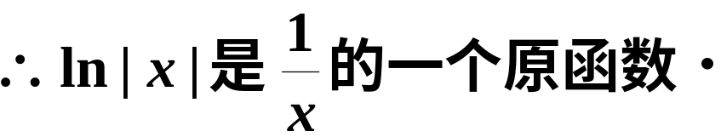
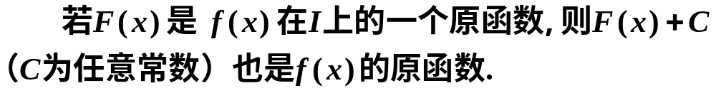
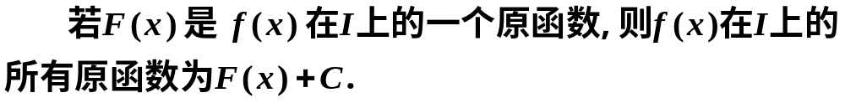
1. 原函数的概念
定义
例如
于是有下面的定理
定理1
定理2

Slide 4
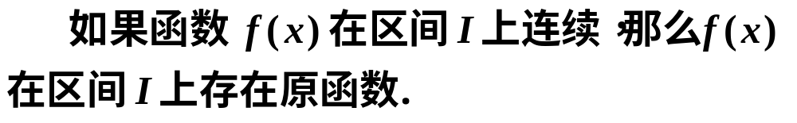
问题:
在什么条件下, 一个函数的原函数存在 ?
定理3
（原函数存在定理）
（后面给出证明）
即 连续函数一定存在原函数．
初等函数在定义区间上连续
初等函数在定义区间上有原函数

Slide 5
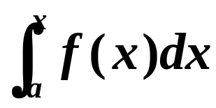
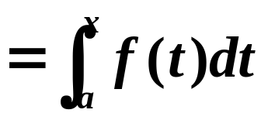




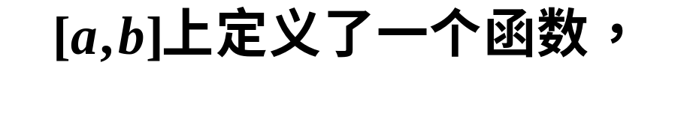


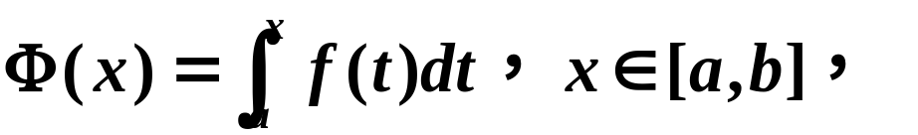






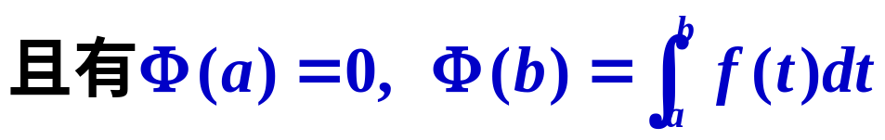
二、积分上限的函数及其导数
记作
称为积分上限的函数（或变上限的
定积分）.

Slide 6
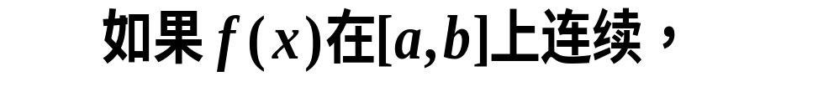
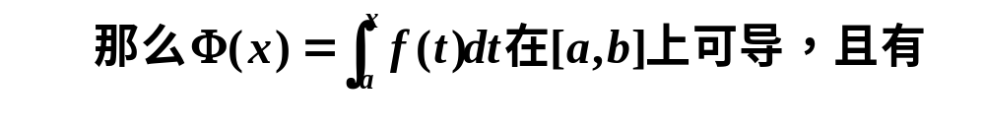
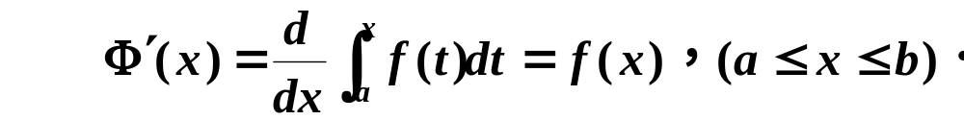
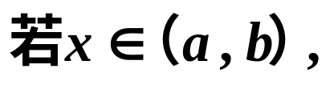


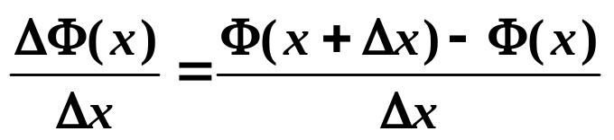
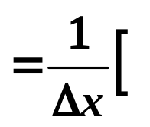
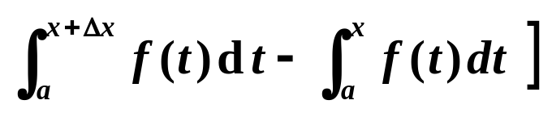
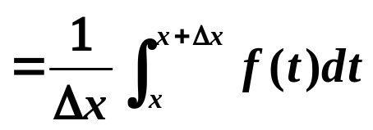




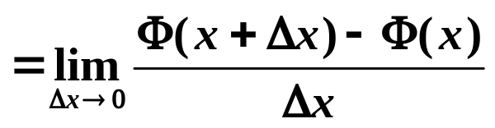

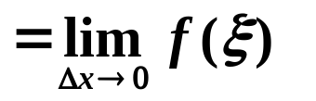
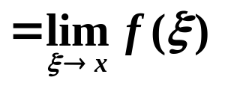
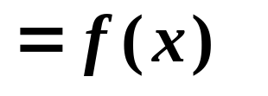
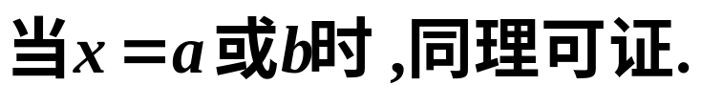
定理4
（积分上限函数的导数）
证明:
则有

Slide 7
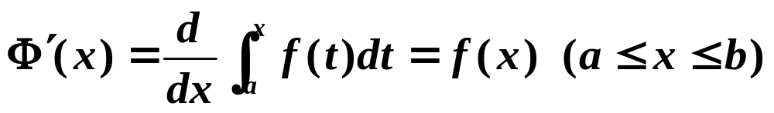
定理4
即变上限的定积分关于上限的导数是被积函数在上限的函数值. 即
变上限的定积分是被积函数的一个原函数．
也即证明了原函数存在定理（定理3）.
定理的重要意义：
初步揭示了定积分与原函数之间的联系.
注:
(1) 法则适用的条件:
(2) 推广式

Slide 8
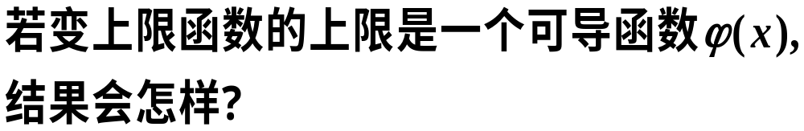
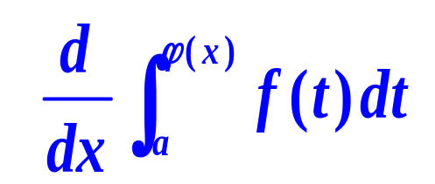
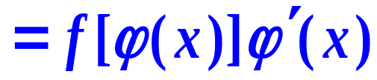
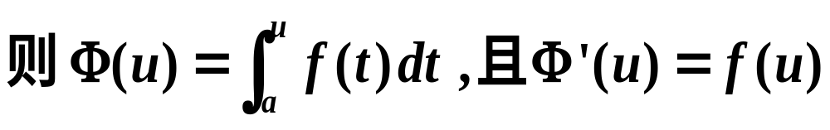

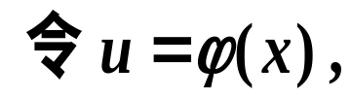
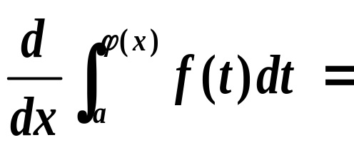
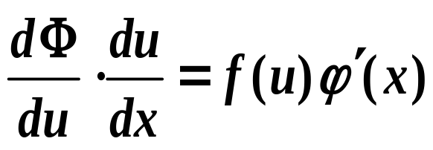
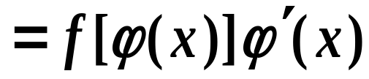
利用复合函数求导法则,可得

Slide 9
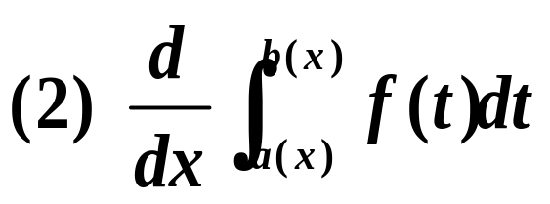
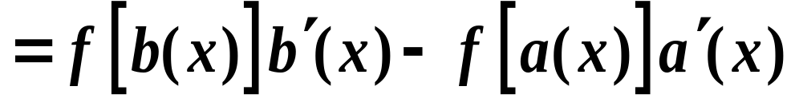
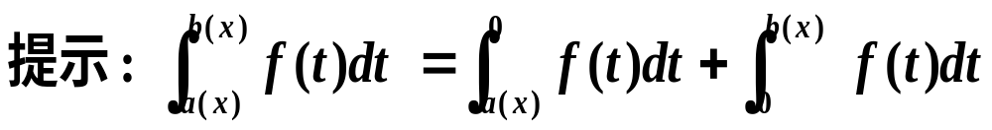
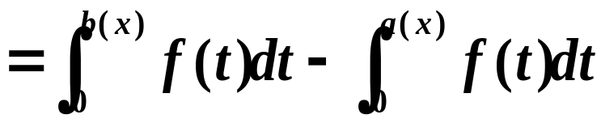
例 求
提示:利用定积分的补充规定

Slide 10
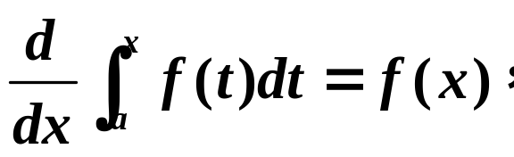
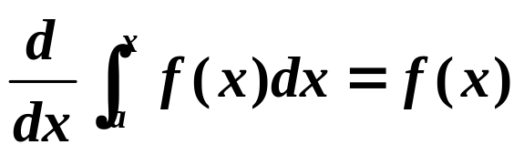
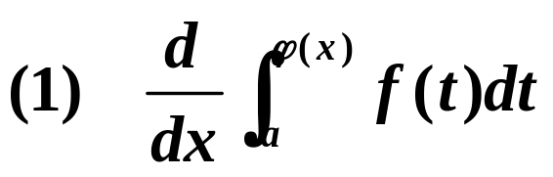
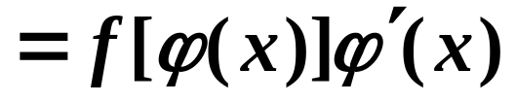
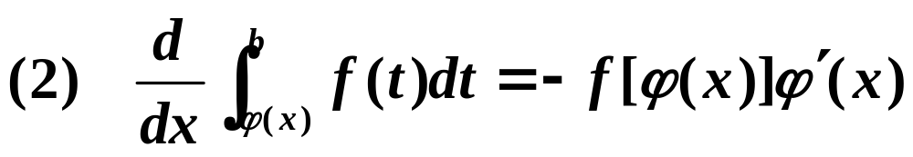



推广
u

Slide 11















例1

Slide 12





例2
解

Slide 13









例 求
分析：这是 型不定式，应用洛必达法则.
解

Slide 14







证
令
利用零点定理

Slide 15

三、微积分基本公式（牛顿—莱布尼茨公式）
定理5
(微积分基本公式)
(N—L公式)
注

Slide 16









定理 5（微积分基本公式）
证
令
令
令
牛顿—莱布尼茨公式

Slide 17














例3
解

Slide 18









例4 设 ，求 .
解

Slide 19








例5
某高速列车以每小时360 km
的速度行驶，假定
进站前以匀加速度
进行制动，为使列车
准确停靠到站台，问列车需在离车站多远处开始制动？
解
设列车开始刹车的时刻为0
时刻，
在时刻t 的速度为
则所需的路程为
由题设知，列车的初速度
故
，于是

Slide 20









例6
求
解

Slide 21









例7
（积分中值定理）
证

Slide 22






例8
证
再由积分中值定理，得

Slide 23













例9
解
x
x
0
1
2

Slide 24












例10
解

Slide 25










四、不定积分的概念与性质
1. 定义
积分号，
被积函数，
被积表达式，
积分变量，
积分常数 （不可丢 !）
注：

Slide 26










例1 （1）求
（2）求
解

Slide 27




由不定积分的定义可得，如下性质
性质1
性质2
结论
在允许相差一个常数的前提下，微分运算与求不定积分的运算是互逆的．
且有
注：（1） 上式提供了不定积分计算结果正确与否的验证方法
（2）由导数公式或微分公式可得相应的积分公式

Slide 28







2. 基本积分表
由于积分运算和微分运算是互为逆运算，
因此我们可以根据导数公式得出一些简单函数
的积分公式．

Slide 29









Slide 30










不定积分的运算性质
性质3 （ 线性性质）
此性质可推广到有限多个函数之和的情况．
例2 求
解

Slide 31










例3 求
解
思考

Slide 32













例4 求
解
思考 求
直接积分法

Slide 33













不定积分的几何意义:
例5
解
横坐标相同点处的切线斜率相同.

Slide 34









例6
解
由题意得
所求曲线方程为

Slide 35

内容小结
1. 变限积分的求导公式
2. 微积分基本公式
3. 原函数、不定积分的概念与性质
基本积分表，直接积分法
利用恒等变形,
积分性质及 基本积分公式进行积分 .
不定积分的几何意义
Notes:
运行时, 点击按钮 “公式” 可显示变限积分求导公式.

Slide 36
作业:
P192 A 2(4), 3, 4(2), 5(2)
6, 9(5)(7)(8)(9)(10)
B 5(2)(3), 8

